Slide 1
UNIVERSITATEA DIN ORADEA
universitate comprehensivă
SĂPTĂMÂNA ŞTIINŢIFICĂ
Ediția XXXI
24 – 28 mai 2021

Slide 2
Obiective strategice
Menținerea Gradului de Încredere Ridicat în învățământul românesc prin calitatea proceselor educaționale și a cercetării
Adaptarea ofertei educaționale la dinamica mediului socio-economic
Universitatea din Oradea – pol de excelență în relația cu mediul socio-economic și comunitatea locală

Slide 3
Universitatea din Oradea
universitate comprehensivă de educație și cercetare
Departamente/facultăți: 49/15
Cadre universitare: 930
Studenți (2020-2021): aproximativ 17.000
Programe de studii: 179

Slide 4
Programe de studii
Ciclul I – LICENȚĂ
106 programe de studiu:
94 în limba română, 12 în limba engleză
Ciclul II– MASTER
66 programe de studiu:
61 în limba română, 5 în limba engleză
Ciclul III– DOCTORAT
7 școli doctorale
17 domenii de doctorat
643 doctoranzi

Slide 5
Strategia cercetării științifice
Cercetare inter și multi-disciplinară în domeniile prioritare de dezvoltare
Laboratoare de cercetare interdisciplinară
Granturi /mobilități bilaterale pentru cercetători

Slide 6
Obiective
Promovarea excelenţei în cercetarea ştiinţifică
Creșterea vizibilității rezultatelor cercetării
Dezvoltarea infrastructurii de cercetare Creşterea gradului de absorbţie a fondurilor
Dezvoltarea transferului tehnologic

Slide 7
Școli Doctorale - IOSUD
O parte importantă a cercetării științifice se desfășoară în cadrul Școlilor doctorale
7 Școli doctorale - 17 domenii de doctorat-
Științe umaniste și arte- domenii : Filologie, Teologie
Geografie
Istorie
Sociologie
Științe Biomedicale- domenii: Biologie, Farmacie, Medicină
Științe economice – domenii: Administrarea afacerilor, Economie, Finanțe
Științe inginerești – domenii: Agronomie, Inginerie electrică, Inginerie energetică, Inginerie industrială, Inginerie și Management, Matematică

Slide 8
26 Centre de cercetare acreditate
1. Centrul de Cercetare și Creație Artistică – CCCA
2. Centrul de Cercetare - Tehnologii Moderne pentru o dezvoltare durabilă – TMDD
3. Centrul de Cercetare – Managementul Proceselor Energetice – CCMPE
4. ECO - Sisteme de Inginerie şi Management - Impact şi Dezvoltare
5. Centrul de Cercetare şi Inginerie Tehnologică în Conversia Energiei Electromagnetice – CCITCEE
6. Centrul de cercetare în tehnologia informaţiei, electronică şi automatică – CCTIEA
7. Centrul de Cercetare în Inginerie Integrată și Tehnologii Avansate – CCIITA
8. Institutul de Studii Euroregionale – ISER
9. Centrul de studii interdisciplinare – CSI
10. Centrul de cercetare a istoriei evreilor „Eva Heyman” – CCIE
11. Centrul de studii şi analize teritoriale – CSAT
12. Centrul de Cercetare pentru performanţă umană – CCPU
13. Centrul de Cercetare a schimbărilor culturale naţionale în contextul globalizării – CCSCNCG
14. Centrul de cercetari în științe medicale, farmaceutice și medicină dentară – CCFMD
15. Centrul de cercetare a Factorilor de Risc pentru Agricultură, Silvicultură, Mediul Înconjurător şi Industrie Alimentară – CCFRASMIIA
16. Centrul de cercetare a sistemelor biotehnice, ecologice si silvice – CCSBES
17. Centrul de cercetare interdisciplinar de dezvoltare rurală – CCIDRO
18. Centru de Cercetare Ştiinţe Naturale Aplicate - CCSNA
19. Centrul de Cercetare în Analiza Matematică Aplicată şi Informatică Teoretică - CCAMAIT
20. Centrul de Cercetare pentru Competitivitate şi Dezvoltare Durabilă – CCCDD
21. Centrul de Cercetare în Ştiinţe Juridice şi Administrative – CCSJA
22. Centrul de Cercetare în Psihologie Aplicată – CCPA
23. Centrul de Studii asupra Transformărilor Sociale – CSTS
24. Centrul de Studii Teologice Interdisciplinare – CSTI
25. Centrul de Cercetări Interdisciplinare Educaţie-Cultură-Societate – CCIECS
26. Centrul Naţional de Cercetări Geotermale – CNCG

Slide 9
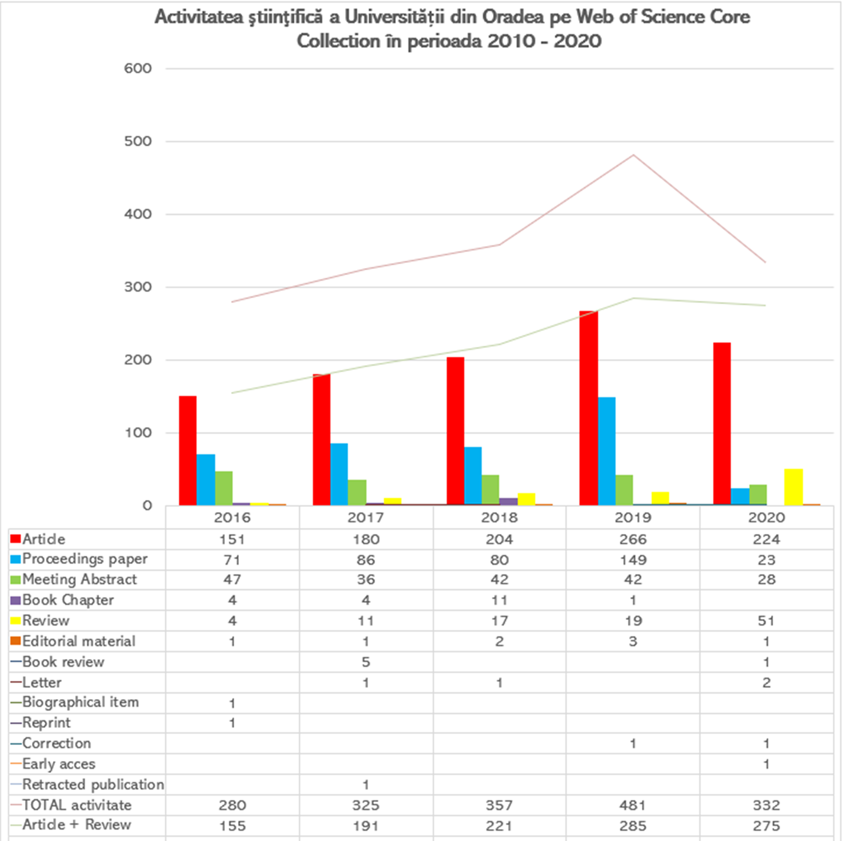
Universitatea din Oradea
Articole în Web of Science Core Collection 2016 - 2020

Slide 10
104 proiecte de cercetare- Universitatea din Oradea –2016-2020
Program | Tip (Axa prioritara) | Numar contract / data | ID proiect | Titlu proiectului in Engleza | Responsabil proiect Numele si prenumele | Valoare totală ctr. RON | Valoare totală ctr. EURO
PN II | RU | 152/01.10.2015 | * | Non-Equilibrium Dynamics in Hybrid Mesoscopic Systems | Chirla Razvan | 550,000.00 | 0.00
Granturi SEE 2009 - 2014 RO 06 RONDINE | * | 522/31.08.2015 | * | Geothermal Training for Romanian Profesionals by the Geothermal Training Programme of the United nations University (UNU - GTP) | Roșca Marcel | 1,102,075.00 | 0.00
PN II | Parteneriate | 337/2014 | PN-II-PT-PCCA-2013-4-0616 | Research Based on Knowledge Management Regarding the Collaboration between Industry_Universities in Open Innovation | Băban Calin Florin | 542,979.00 | 0.00
PN II | IDEI | 255/05.10.2011 | PN-II-ID-PCE-2011-3-0861 | Approximation by Max-Product Nonlinear Operators and by Distance Type Methods in Fuzzy Number Theory, Applied to Signal and Image Processing | Gal Sorin | 812,700.00 | 0.00
PN II | IDEI | 237/05.10.2011 | PN-II-ID-PCE-2011-3-0441 | New Alumina / Zirconium Bio Ceramics for Orthopaedic and Dental Implants, Correlations Between Structural Properties and Biocompatibility | Cavalu Simona | 990,000.00 | 0.00
PN II | IDEI | 69/02.09.2013 | PN-II-ID-PCE-2012-4-00S7 | Silico Modelling of Biological Processes in Hypoxic Tumours to Individualize the Treatment Protocol | Marcu Loredana | 1,066,500.00 | 0.00
PN II | Parteneriate | 170/2014 | PN-II-PT-PCCA-2013-4-2225 | Electromagnetic Methods for Improving Wine-Making Methods (WINETECH) | Bandici Gheorghe Emil | 250,000.00 | 0.00
PN II | Parteneriate | 53/2014 | PN-II-PT-PCCA-2013-4-1462 | Renewable Energy Management System for Small Communities | Trip Daniel | 250,000.00 | 0.00
Granturi colaborare Institutele IUCN si Institutele din Romania | * | 66/2011 | 03-4-1104-2011/2013 | Calibration of an XRF kit available with the SUPER SDD | Filip Sanda | 0.00 | 3,780.00
Grant de cercetare | 2 | 14/21.10.2015 | * | Correlations Between Women Androgenetic Alopecia and Insulin Resistance Syndrome | Sărac Florica | 18,000.00 | 0.00
MANUNET-ERA NET | * | 19/2015 | * | Monorail conveyor system for automated production lines | Stănășel Iulian | 0.00 | 204,940.00
PN III | Bridge Grant | 47BG/01.10.2016 | PNIII-P2-2.1-BG-2016-0296 | Collaborative System of Autonomous Drones Used to Identify the Location of Calamities Victims Using their Mobile Phone Signals | Țarcă Ioan | 459,989.94 | 0.00
PN III | Experimental-Demonstrativ | 4PED/03.02.2017 | PNIII-P2-2.1-PED-2016-1846 | Probiotic-Enriched Selenium Nanoparticles as Functional Foods Against Heavy Metal-Induced Toxicity | Vicaș Simona Ioana | 600,000.00 | 0.00
BIOMAT_INOVA 2016_2017 | * | 39/21.12.2016 |  | Improving the Fixation and Integration of Titanium Nets Used in Post-Traumatic Reconstruction of Cranial Defects through Surface Treatment | Mohan Aurel George | 5,000.00 | 0.00

Slide 11
Program | Tip (Axa prioritara) | Numar contract / data | ID proiect | Titlu proiectului in Engleza | Responsabil proiect Numele si prenumele | Valoare totală ctr. RON [cu formula] | Valoare totală ctr. EURO
EEA_Fondul pentru relatii bilaterale_R014 Cercetare in sectoare prioritare | * | 23 BIL/12.04.2017 | * | Development of the Partnership between the University of Oradea Romania and the University of Akureyri, Iceland in the Field of Social Sciences | Bădulescu Daniel | 32,722.56 | 0.00
Granturi colaborare Institutele IUCN si Institutele din Romania | * | 03 – 4 – 1128 – 2017 / 2019 Priority: 01 | 03-4-1128-2017/2019, pozitia 108 | EDXRF and multivariate statistical characterization of agricultural land Tn the Baita- Bihor meta/a-genetic district | Cupșa Diana | 0.00 | 8500 USD
PN III | Cercetare Exploratorie | 27/12.07.2017 | PN-III-P4-ID-PCE-2016-0032 | The Dynamics of Nonequilibrium of Strongly Correlated Systems | Moca Pașcu Cătălin | 850,000.00 | 0.00
PN III | Cecuri inovare | 55CI/22.08.2017 | PN-III-P2-2.1-CI-2017-160 | Designing an Inductive Electrothermal System Used in the Surface Hardening Process of Some Metal Parts (INDSYS | Bandici Livia | 50,000.00 | 0.00
PN III | Cecuri inovare | 86CI/22.08.2017 | PN-III-P2-2.1-CI-2017-64 | Technology Transfer for Obtaining Innovative Therapeutic Products Based on Nanopropolis | Cavalu Simona | 45,000.00 | 0.00
PN III | Cecuri inovare | 101CI/22.08.2017 | PN-III-P2-2.1-CI-2017-0578 | Sustainable Efficiency of the Use of Geothermal Energy by Automating an Ecological Heating System | Gordan Mircea | 50,000.00 | 0.00
PN III | Cecuri inovare | 41CI/25.07.2017 | PN-III-P2-2.1-CI-2017-226 | Drought as Risk Factor for Crops in Câmpia Crișurilor | Pereș Ana | 49,500.00 | 0.00
PN III | Cecuri inovare | 88CI/25.07.2017 | PN-III-P2-2.1-CI-2017-107 | Software Product for the Maintenance of the Embroidery Machines using Artificial Intelligence Based on Fuzzy Logic | Șuteu Marius | 50,000.00 | 0.00
PN III | Cecuri inovare | 119CI/22.08.2017 | PN-III-P2-2.1-CI-2017-428 | Optimizing the Technological Process of Obtaining Innovative Natural Products with a Positive Impact on Human Health | Teușdea Alin | 50,000.00 | 0.00
PN II | Capacitati-ANELIS | CT266/10.05.2013-Subsidiar 620/18.11.2016 | * | Ensuring National Electronic Access to Scientific Literature and New Ways to Support and Promote the Research System in Romania / Anelis Plus | Macocian Eugen-Victor | 140,850,000.00 | 0.00
PN III | RU-MCDE | 8/27.11.2017 | PN-III-P1-1.1-MCD-2017-0084 | Search Engines on the Invisible WEB and their Applications. Export of IT Services to the USA | Grava Cristian | 13,575.00 | 0.00
PN III | Experimental-Demonstrativ | 198PED/06.09.2017 | PN-III-P2-2.l-PED-2016-1955 | Fiber Optic Measurement System for Real-Time Monitoring of Fermentation Bioprocess | Țarcă Radu Cătălin | 511,864.84 | 0.00
PN III | RU-MCI | 120MC/24.11.2017 | PN-III-P1-1.1-MC-2017-0719 | Mobility Projects for Researchers | Bădulescu Alina | 1,420.00 | 0.00
PN III | RU-MCI | 656/18.12.2017 | PN-III-Pl-l.1-MC-2017-2376 | Mobility Projects for Researchers | Bădulescu Daniel | 3,795.00 | 0.00

Slide 12
Program | Tip (Axa prioritara) | Numar contract / data | ID proiect | Titlu proiectului in Engleza | Responsabil proiect Numele si prenumele | Valoare totală ctr. RON [cu formula] | Valoare totală ctr. EURO
PN III | RU-MCI | 703/18.12.2017 | PN-III-Pl-l.1-MC-2017-1193 | Mobility Projects for Researchers | Ban Olimpia | 9,900.00 | 0.00
PN III | RU-MCI | 96/22.11.2017 | PN-III-Pl-l.1-MC-2017- | Mobility Projects for Researchers | Indrie Liliana | 2,271.00 | 0.00
PN III | RU-MCI | 552/16.10.2018 | PN-III-P1-1.1-MC-2018-1662 | Mobility Projects for Researchers | Popa Adela | 5,930.15 | 0.00
PN III | RU-MCI | 727/20.12.2017 | PN-III-P1-1.1-MC-2017-2439 | Mobility Projects for Researchers | Popa Adela | 4,271.00 | 0.00
PN III | RU-MCI | 636/18.12.2017 | PN-III-P1-1.1-MC-2017-2513 | Mobility Projects for Researchers | Tarcza Teodora | 4,271.00 | 0.00
POR | 10.1/10.3 | 3829/18.02.2019 | 119836 | SMART Campus University of Oradea - Stage I | Prada Marcela | 29,990,509.89 | 0.00
FDI | D6 | CNFIS-FDI-2018-0552 | CNFIS-FDI-2018-0552 | Outsatnding research at the University of Oradea in the field of nanomaterials. | Vesselenyi Tiberiu | 91,000.00 | 0.00
ROHU | 1.1. | 33131/11.05.2018 56861/21.05.2018 | ROHU 29 | Conservation and protection of ecosystems endangered by lack of thermal and freshwater in crossborder area - AQUARES | Blidar Cristian Felix | 0 | 458,850.55
ROHU | 4 | 110550/27.09.2018 | ROHU 275 | Integrated project for sustainable development in the mountain area of Bihor County, improvement of access and development in health care services in case of medical interventions for emergency situations, IPHEALTH | Maghiar Adrian Marius | 0 | 13,844.80
ROHU | 6 | 11063/23.01.2019 | ROHU 162 | Cluster for Geography, Heritage and Sustainable Development in Bihor - Hajdu Bihar Crossborder Area | Ilieș Dorina | 0 | 108,952.70
ROHU | 6 | 11056/23.01.2019 | ROHU 217 | Institutional cooperation in research activities for specialists, training and usage of computational intelligence for fundamenting companies financial decisions | Sabău-Popa Diana | 0 | 146,405.00
H2020 RUR | RUR | H2020-RUR-2016-2017/H2020-RUR-2017-2 / 771738 | H2020-RUR-2016-2017/H2020-RUR-2017-2 / 771738 | Educating the next generation of professionals in the agrifood system - NEXTFOOD | Timar Adrian | 0 | 70,000.00
Granturi Botnar Foundations | * | 6303/03.10.2018 | * | Child Welfare in Romania | Băltățescu Sergiu | 0.00 | 24,975.00
PN III | Cecuri inovare | 160CI/2018 | PN-III-P2-2.1-CI-2018-0957 | Development of a Phytoproduct for the Treatment of Atopic Dermatitis | Jurcă Tunde | 50,000.00 | 0.00

Slide 13
Program | Tip (Axa prioritara) | Numar contract / data | ID proiect | Titlu proiectului in Engleza | Responsabil proiect Numele si prenumele | Valoare totală ctr. RON [cu formula] | Valoare totală ctr. EURO
PN III | Cecuri inovare | 152CI/2018 | PN-III-P2-2.1-CI-2018-0897 | High Energy Recovery System Produced by Solar Panels | Mitran Tudor | 45,542.00 | 0.00
PN III | Cecuri inovare | 272CI/2018 | PN-III-P2-2.1-CI-2018-1566 | Exhaust Water Recovery System for Motor Vehicle Engines | Beleș Horia | 50,000.00 | 0.00
PN III | Cecuri inovare | 157CI/2018 | PN-III-P2-2.1-Cl-2018·093 | Automated Sewing Machine Maintenance Software Planning Programme | Șuteu Marius | 50,000.00 | 0.00
PN III | RU-MCI | 833MC/12.11.2018 | PN-III-P1-1.1-MC-2017-0719 | Mobility Projects for Researchers | Bugnar Nicoleta | 9,328.00 | 0.00
PN III | RU-MCI | 706MC/26.10.2018 | PN-III-Pl-1.1-MC-2018-2673 | Mobility Projects for Researchers | Buciu Ioan | 2,297.46 | 0.00
PN III | Cecuri inovare | 239CI/2018 | PN-III-Pl-1.1-MC-2018-1389 | Application Software for the Automatic and Adaptive Measures and the Time Evolution of Tumours in CT Images | Buciu Ioan | 50,000.00 | 0.00
PN III | RU-MCI | 739MC/30.10.2018 | PN-III-Pl-1.1-MC-2018-3145 | Mobility Projects for Researchers | Buciu Ioan | 3,222.78 | 0.00
PN III | RU-MCI | 834MC/12.11.2018 | PN-III-Pl-1.1-MC-2018-2816 | Mobility Projects for Researchers | Bora Carmen Hortensia | 4,730.15 | 0.00
PN III | RU-MCI | 266MC/15.10.2018 | PN-111-P l-1. I-MC2018-1206 | Mobility Projects for Researchers | Ban Olimpia | 6,747.91 | 0.00
PN III | RU-MCI | 25.08.2018 | PN-III-Pl-1.1-MC-2018-0498 | Mobility Projects for Researchers | Băban Marius | 12,100.00 | 0.00
PN III | RU-MCI | 67/18.06.2018 | PN-III-Pl-l.1-MC-2018- 0138 | Mobility Projects for Researchers | Bădulescu Daniel | 3,572.51 | 0.00
PN III | RU-MCI | 272MC/12.10.2018 | PN-III-Pl-1.1-MC-2018- 2391 | Mobility Projects for Researchers | Bădulescu Alina | 8,114.82 | 0.00
PN III | RU-MCI | 216MC/11.07.2018 | PN-III-Pl-l.1-MC-2018- 0630 | Mobility Projects for Researchers | Cavalu Simona | 19,800.00 | 0.00
PN III | RU-MCI | 840MC/13.11.2018 | PN-III-Pl-1.1-MC-2018-3141 | Mobility Projects for Researchers | Hălmăjan Angelica | 4,339.23 | 0.00
PN III | RU-MCI | 823MC/06.11.2018 | PN-III-Pl-1.1-MC-2018-3253 | Mobility Projects for Researchers | Popa Adela | 7,593.65 | 0.00
PN III | RU-MCI | 674MC/16.10.2018 | PN-III-Pl-1.l-MC-2018-1755 | Mobility Projects for Researchers | Vlad Daciana | 3,267.00 | 0.00
PN III | RU-MCI | 839MC/12.11.2018 | PN-III-Pl-1.l-MC-2018-3133 | Mobility Projects for Researchers | Stan Rosana | 5,009.94 | 0.00

Slide 14
Program | Tip (Axa prioritara) | Numar contract / data | ID proiect | Titlu proiectului in Engleza | Responsabil proiect Numele si prenumele | Valoare totală ctr. RON [cu formula] | Valoare totală ctr. EURO
PN III | RU-MCI | 836MC/12.11.2018 | PN-III-Pl-1.l-MC-2018-3129 | Mobility Projects for Researchers | Drugaș Marius | 4,640.59 | 0.00
PN III | RU-MCI | 387MC/16.10.2018 | PN-III-Pl-1.l-MC-2018-2238 | Mobility Projects for Researchers | Droj Laurențiu | 8,495.00 | 0.00
PN III | RU-MCI | 841MC/13.11.2018 | PN-III-Pl-1.l-MC-2018-3139 | Mobility Projects for Researchers | Roșeanu Gabriel | 4,482.07 | 0.00
PN III | RU-MCI | 835MC/12.11.2018 | PN-III-Pl-1.l-MC-2018-3127 | Mobility Projects for Researchers | Trip Simona | 5,635.37 | 0.00
PN III | RU-MCI | 527MC/15.10.2018 | PN-III-Pl-1.1-MC-2018-2454 | Mobility Projects for Researchers | Nistor Sorin | 9,503.80 | 0.00
PN III | RU-MCI | 801MC/23.10.2018 | PN-I1I-P1-1.1-MC-2018-3115 | Mobility Projects for Researchers | Meșter Liana | 4,808.65 | 0.00
PN III | RU-MCI | 628MC/16.10.2018 | PN-III-P1-1.1-MC-2018-1644 | Mobility Projects for Researchers | Tarcza Teodora | 5,874.30 | 0.00
PN III | RU-MCI | 822MC/06.11.2018 | PN-III-P1-1.1-MC-2018-3247 | Mobility Projects for Researchers | Tarcza Teodora | 7,484.70 | 0.00
PN III | RU-Cercetare Postdoctorala | 127/09.05.2018 | PNIII-P1-1.1-PD-2016-1416 | Approximation with Max-Product Kantorovich Operators and with Minimizing Operators. Variational Methods in Finding the Optimal ltpsohf.tz Constants and Turan's Inequality for Quaternion Polynomials | Coroianu Lucian | 250,000.00 | 0.00
FDI | D6 | 31581/07.05.2019 | CNFIS-FDI-2019-0702 | Research of Excellence at the University of Oradea in the Field of Advanced Materials | Bungău Simona | 193,000.00 | 0.00
ROHU | 4 | 121097/09.09.2019 | ROHU 449 | Integrated project for sustainable development in the mountain area of Bihor County, improvement of access and development in health care services in case of medical interventions for emergency situations – FA Phase / IPHEALTH - FA Phase | Maghiar Adrian Marius | 0 | 1,508,194.08
PN III | RU-MCI | 164/16.10.2019 | PN-111-Pl-1.1-~IC-2019-0663 | Mobility Projects for Researchers | Abrudan Calin Leonard | 8,168.77 | 0.00
PN III | RU-MCI | 162/13.11.2019 | PN-III-Pl-1.1-MC-2019-0687 | Mobility Projects for Researchers | Abrudan Madela | 7,561.10 | 0.00
PN III | RU-MCI | 93/12.08.2019 | PN-III-Pl-1.1-MC-2019- 0267 | Mobility Projects for Researchers | Băban Călin | 12,375.00 | 0.00
PN III | RU-MCI | 326/13.11.2019 | PN-JII-Pl-l. l-MC-2019-2466 | Mobility Projects for Researchers | Băban Călin | 9,625.00 | 0.00
PN III | RU-MCI | 83/12.08.2019 | PN-Ill-Pl-1.1-MC-2019-0270 | Mobility Projects for Researchers | Băban Marius | 10,450.00 | 0.00
PN III | RU-MCI | 74/12.08.2019 | PN-Ill-Pl-1.1-MC-2019-0111 | Mobility Projects for Researchers | Bădulescu Alina | 13,750.00 | 0.00

Slide 15
Program | Tip (Axa prioritara) | Numar contract / data | ID proiect | Titlu proiectului in Engleza | Responsabil proiect Numele si prenumele | Valoare totală ctr. RON [cu formula] | Valoare totală ctr. EURO
PN III | RU-MCI | 75/12.08.2019 | 1''--111-P 1-1 1-\1( -'.!O I 9-0063 | Mobility Projects for Researchers | Bădulescu Daniel | 10,333.42 | 0.00
PN III | RU-MCI | 261/11.11.2019 | PN-lll-Pl-1.l-MC-2019-0330 | Mobility Projects for Researchers | Bădulescu Daniel | 6,041.07 | 0.00
PN III | RU-MCI | 56/08.08.2019 | PN-lll-Pl-1.l-MC-2019-2544 | Mobility Projects for Researchers | Ban Olimpia | 10,196.00 | 0.00
PN III | RU-MCI | 421/26.11.2019 | PN-III-Pl-l.1-MC-2019-1989 | Mobility Projects for Researchers | Bodog Simona | 8,469.63 | 0.00
PN III | RU-MCI | 55/08.08.2019 | PN-III-Pl-1.1-MC-2019-0468 | Mobility Projects for Researchers | Bogdan Victoria | 10,039.00 | 0.00
PN III | RU-MCI | 385/20.11.2019 | PN-III-Pl-1.1-MC-2019-1911 | Mobility Projects for Researchers | Bogdan Victoria | 4,458.16 | 0.00
PN III | RU-MCI | 67/12.08.2019 | Pi\'-[11-Pl -1.J-><IC-2019-0597 | Mobility Projects for Researchers | Bora Carmen | 7,098.52 | 0.00
PN III | RU-MCI | 336/14.11.2019 | PN-III-Pl-1.1-MC-2019-1779 | Mobility Projects for Researchers | Cavalu Simona | 12,302.14 | 0.00
PN III | RU-MCI | 269/11.11.2019 | PN-lll-Pl-1.1-MC-2019-0783 | Mobility Projects for Researchers | Coita Dorin | 5,512.94 | 0.00
PN III | RU-MCI | 197/28.10.2019 | PN-III-Pl-1.1-MC-2019-1230 | Mobility Projects for Researchers | Droj Gabriela | 6,919.00 | 0.00
PN III | RU-MCI | 208/29.10.2019 | PN·lll-Pl -1.1-MC-2019-0966 | Mobility Projects for Researchers | Droj Laurentiu | 6,919.00 | 0.00
PN III | RU-MCI | 432/27.11.2019 | PN-III-Pl-1.1-MC-2019-0654 | Mobility Projects for Researchers | Fora Andreea | 8,426.96 | 0.00
PN III | RU-MCI | 161/16.10.2019 | PN-III-Pl-1.1-MC-2019-2016 | Mobility Projects for Researchers | Matei Mirabela | 8,213.51 | 0.00
PN III | RU-MCI | 415/26.11.2019 | PN-III-Pl-1.1-MC-2019-1965 | Mobility Projects for Researchers | Mester Liana | 8,488.39 | 0.00
PN III | RU-MCI | 430/27.11.2019 | PN-III-Pl-1.1-MC-2019-1995 | Mobility Projects for Researchers | Pop Anamaria | 8,380.05 | 0.00
PN III | RU-MCI | 438/28.11.2019 | PN-III-Pl-1.1-MC-2019-241 | Mobility Projects for Researchers | Popa Adela | 7,193.61 | 0.00
PN III | RU-MCI | 129/19.08.2019 | PN-III-Pl-1.1-MC-2019-0387 | Mobility Projects for Researchers | Simut Ramona | 5,370.00 | 0.00
PN III | RU-MCI | 441/28.11.2019 | PN-III-Pl-l.1-:MC-2019-2397 | Mobility Projects for Researchers | Tarcza Teodora | 7,254.93 | 0.00
PN III | RU-MCI | 334/13.11.2019 | PN-III-Pl-l.1-:MC-2019-0969 | Mobility Projects for Researchers | Vlad Daciana | 6,579.14 | 0.00
FDI | D6 | 5722/02.04.2020 | CNFIS-FDI-2020-0631 | Development of Capacity for Integrated Research on Areas of Smart Specialization at the University of Oradea | Prada Marcela | 260,000.00 | 0.00
POR | POR/275/10/3 | 6142/24.09.2020 | 124641 | SMART Campus University of Oradea - Stage II | Prada Marcela | 29,996,682.93 | 0.00
POR | 1.1.A-Apel2 Sprijinirea ITT | 6590/29.12.2020 | 140830 | Development of the Technology Transfer Center of the University of Oradea - Smart Industries | Bungău Constantin | 29,061,000.00 | 0.00
POR | POR/2018/1/1.1.B | 6112/21.09.2020 | 128043 | The Foundation of Bihor Scientific and Technological Park | Bungău Constantin | 500,000.00 | 0.00

Slide 16
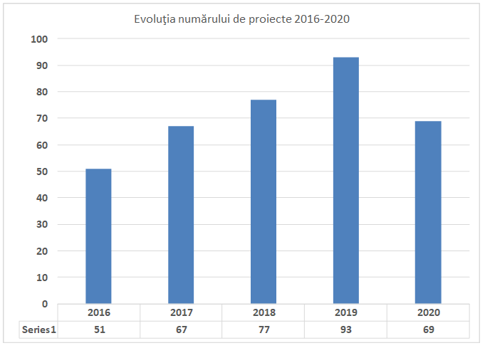

Slide 17
Universitatea of Oradea - Reviste cotate în bazele de date internaționale - 2020
Baza de date | Facultatea | Denumire revistă | Numele si prenumele redactorului
 |  | Reviste cotate ISI / categorie A
ISI | IS | North-western Journal of Zoology | Sas-Kovacs Istvan
Cat A | Litere | Studii de lingvistică | Vlad Daciana
 |  | Reviste indexate Scopus
Scp | IS | Biharean Biologist | Sas-Kovacs Istvan
Scp | IS | Analele Universităţii din Oradea, Fascicula Biologie | Blidar Cristian
Scp | IETI | Journal of Electrical and Electronics Engineering | Neamtu Ovidiu
Scp | SSU | Journal of Psychological and Educational Research | Marian Mihai
Scp | GTS | Geojournal of Turism and Geosites | Ilieș Dorina
 |  | Reviste în minimum două baze de date recunoscute pe domeniu de către CNATDCU
BDI | IEMI | Annals of the University of Oradea, Fascicle of Textiles, Leatherwork | Indrie Liliana
BDI | IRISPSC | Journal of Identity and Migration Studies | Matiuţa Cristina
BDI | IRISPSC | Eurolimes | Horga Ioan
BDI | IRISPSC | Analele Universităţii din Oradea, Seria Relaţii Internaţionale şi Studii Europene | Brie Mircea
BDI | Litere | ALLRO: Analele Universităţii din Oradea, Fascicula Limba şi Literatura Română | Sala Dana
BDI | St Ec. | Analele Universităţii din Oradea, Stiinţe Economice | Giurgiu Adriana
BDI | Soc.Um. | Romanian Journal of School Psychology | Drugaş Marius
BDI | St Ec. | Journal of Languages for Specific Purposes | Horea Ioana
BDI | Litere | Confluente | Cistelecan Ioana
BDI | PM | Natural Resources and Sustainable Development | Sabău Nicu Cornel
BDI | IEMI | Journal of Sustainable Energy | Moldovan Vasile
BDI | CCA | Journal of Applied Engineering Sciences | Buda Aurelian Stelian
BDI | Stiinte | Analele Universităţii din Oradea, Fascicola Matematică | Gal Sorin
BDI | St Ec. | Oradea Journal of Business and Economics | Badulescu Daniel
BDI | GTS | Geosport for Society | Ilies Alexandru
BDI | IS | Analele Universitatii din Oradea Fascicula Chimie | Badea Gabriela
BDI | GTS | Analele Universităţii din Oradea. Fascicula Educatie fizica si Sport | Paul Dragoş
BDI | GTS | Analele Universităţii din Oradea, Seria Geografie | Ilies Alexandru
BDI | GTS | Revista Română de Geografie Politică | Ilies Alexandru
BDI | PM | Analele Universităţii din Oradea, Fascicula Ecotoxicologie, Zootehnie si Tehnologii de Industrie Alimentară | Chereji Ioan
BDI | PM | Analele Universităţii din Oradea, Fascicula Protecţia Mediului | Borza Ioana Maria
BDI | GTS | Revista Romana de Kinetoterapie | Boca Ioan Cosmin
BDI | IIETIS | Journal of Computer Science and Control Systems | Gergely Eugen

Slide 18
Universitatea din Oradea Laboratoarele în Baza de date europeană EERIS

Slide 19
Universitatea din Oradea - Clasamente internaționale
Scimago Institutions Rankings (Scimago):
(impact cercetare, factor inovare, factor societal)
https://www.scimagoir.com/rankings.php?country=ROU
University Ranking by Academic Performance (URAP):
(impactul cercetarii prin numar de citari)
http://www.urapcenter.org/2018/country.php?ccode=RO&rank=all
QS World University Rankings (QS):
(reputatie academica si a angajatorului, fractie studenti/cadre,
citari, studenti internationali)
https://www.topuniversities.com/universities/country/romania

Slide 20
Universitatea din Oradea – Universitate antreprenorială –
- Educație
- Cercetare
- Antreprenoriat și inovare
Are la bază
laboratoare şi centre de cercetare;
centre de transfer tehnologic;
centre de consultanţă;
parteneriate cu firme private;
parteneriate cu instituţii publice;
cooperări pe bază de proiecte comune;
participarea la reţele de cercetare internaţionale;
implicarea în dezvoltarea locală a zonei în care se află universitatea

Slide 21
Obiective
Identificarea domeniilor de prioritate pentru realizarea transferului tehnologic
Definirea profilului antreprenorial al universității

Slide 22
Centrul național de cercetări geotermale - infrastructură de inovare și transfer tehnologic- Centrul de Transfer Tehnologic "CNCG - CTT Oradea"
Fondat: 2006
Acreditat: Certificat Nr. 32 / 12.06.2008 Ministerul Cercetării și Inovării, https://www.uoradea.ro/Centrul+de+transfer+tehnologic).

Slide 23
Centrul de Transfer Tehnologic "CNCG - CTT Oradea"
Misiunea: să promoveze rezultatele cercetării, să faciliteze stabilirea de parteneriate naționale și internaționale.
Scop: Promovarea rezultatelor cercetarii în economie

Slide 24
Domeniile de cercetare "CNCG - CTT Oradea„ Energie geotermală Agricultură Silvicultură și prelucrarea lemnului Industria lemnului Balneologie Web: https://www.uoradea.ro/Centrul+de+transfer+tehnologic.

Slide 25
Proiecte care implică Transferul tehnologic
Parcul științific și Tehnologic Bihor
Partneri: Universitatea din Oradea
Consiliul județean Bihor
Parcul Industrial Bihor
Regional Operational Programme - Axis 1, North-West Regional Development Agency .
Centrul de Transfer Tehnologic- Smart Industries
Universitatea din Oradea – valoare estimată 5.820.000 euro
Regional Operational Programme - Axis 1, North-West Regional Development Agency .

